Slide 1
浅析 Substrate Runtime
分享人：何元勋
2022/11/26

Slide 2
目录
Substrate 简介
渊源 & Runtime
Pallet
Runtime 的基本组成单元
Runtime 开发
Pallets & APIs & HostFunctions

Slide 3
Substrate 简介
01
渊源 & Runtime
Notes:
在开始Substrate相关内容之前，我们先来聊一下区块链的开发。
自比特币问世以来经过若干年的发展渐渐为大众所熟知，而比特币本身的功能是很有限的，只是一个支付系统。一些行业的先驱者们就尝试使用比特币背后的“区块链”技术来实现更多的功能。
然而从头完整的开发一条链是非常困难的，主要的是涉及到很多复杂的技术：
P2P网络通信、密码学算法、共识协议、数据存储等等，这些复杂性为开发人员设置了很高的门槛
因此早期主要都是通过 fork 比特币代码，在上面进行修改来实现特定的功能。比特币设计的目标并不在此，可以想象开发难度也是很大的，很难进行结构性的调整。
再然后迎来了以太坊时代，创造性的在区块链上引入了图灵完备的虚拟机(EVM)，意味着我们可以在链上执行代码了。
这个时期想要实现去中心化的功能，只要编写运行在以太坊之上的智能合约就行了。看起来很完美。
然而现存的智能合约平台可能并不能满足你搭建的应用所需的灵活性和可定制性的要求。
比如，我的应用想要一个自定义的哈希函数，使用智能合约的方式编写这个哈希函数将花费巨额的 gas 费用以及糟糕的性能，因为每次调用时都需要在 EVM 上执行该函数。
以及以太坊等本身的性能问题。
一些从业者不在寄希望于通过一条链解决所有的问题，开启了多链交互的时代，也涌现了很多优秀的区块链开发框架
其中热门的有波卡生态Substrate和Cosmos生态Cosmos SDK，接下来对他们做个简单的比较

Slide 4


Substrate vs Cosmos SDK
Substrate
Cosmos SDK
纯Rust
共识算法可定制
组合Pallet构造Runtime
Golang
使用Tendermint Core实现的BFT
组合模块通过ABCI与Core交互
Notes:
波卡和Cosmos两个生态都是致力于跨链交互性，实施方案上有很大的差异，各有优劣，这里不展开更多，有兴趣的自行去了解下。 我们主要看一下两个生态的开发框架。
两个框架对公共基础设施进行抽象封装，提供一些预构建模块，进行灵活、可定制的模块组合.开发人员只需专注于核心业务逻辑，无需重复发明轮子。
语言：
Substrate 使用纯 Rust编写，Cosmos SDK采用Golang编写；理论上开发语言可以自由选择，使用ABCI的形式与Core的进行交互
自定义灵活程度：
虽然Substrate 和Cosmos SDK都是遵循模块化设计，区块链的基础功能都是以模块的形式提供。比较大的区别在于Cosmos SDK的共识基础是依赖 Tendermint Core 的。Tendermint Core 共识基于实用拜占庭容错 (PBFT)——轮流进行，参与者（也称为验证者）轮流提议扩展区块。而 Substrate 共识部分也是以模块的形式提供（分两部分，Runtime和Node），根据需要自由选择，POA，POS，POW都提供了默认的实现
核心状态转换函数：
Substrate 组合Pallet形式构造出的Runtime并编译成WASM，成为链状态的一部分；Cosmos SDK理论是可以使用任何开发语言实现ABCI接口，与Tendermint Core交互。

Slide 5
Runtime(WASM/Native)
Runtime APIs
HostFunctions
Network Discovery
Consencus
Storage
Telemetry
Transaction Pool
RPC
Notes:
Substrate 节点的架构
从高层视角来看，Substrate 节点是一个分层的架构，分为：
Outer node： 提供一般性的功能，共识、存储、P2P网络、RPC、Runtime 执行环境等
Runtime： 包含用于执行区块链状态转换功能的所有业务逻辑
两层之间通过Runtime APIs和HostFunctions进行交互
Runtime APIs： Runtime 向外部暴露功能入口，如验证交易、执行交易等
HostFunctions：执行环境为 Runtime 提供基本功能，比如 K-V 存储、Hash等等
Runtime会编译为WebAssembly (Wasm)字节码和Native字节码两个版本：
这样的设计为我们带来了:
在区块链项目中升级出来都是个麻烦的事情
Runtime 是链状态的一部分，支持无分叉的升级

Slide 6
Runtime APIs
FRAME Support / Executive
Pallets
Aura
BABE
GRANDPA
Elections
Sudo
Identity
Assets
Contracts
Timestamp
Staking
Collective
....
System Pallet
Account
Block Number
Hash
Header
Origin
Runtime Code
Notes:
Runtime 以System pallet为基础，加上Support、Executive为支持，由若干Pallet组合而成。

Slide 7
Pallet
02
Runtime 的基本组成单元
Notes:
Pallet 作为Runtime的基本组成单元，组织链特有的业务逻辑.

Slide 8
Pallet vs 智能合约
Pallet
智能合约
外部调用 / 回调
自由度高，根据需要控制
只能跟随Runtime一起升级
更依赖逻辑的正确性
外部调用
固定有由执行环境决定
替换/升级相对简单
一定程度的容错
Notes:
从功能的角度来看，Pallet 和 智能合约是很相似的：本质上是一个状态转换函数.
触发方式：
智能合约只能通过外部发送交易的方式来触发改变状态，而 Pallet 除了可以通过交易的形式触发外，还可以提供通过回调的形式被触发，Substrate 为Pallet提供了OnInitialize、OnFinalize、OnRuntimeUpgrade等可以在区块初始、确认、以及Runtime升级的时候执行一些逻辑，其中还有一个还有独特的回调OffchainWorker。举个例子，比如现在正在进行的世界杯，我想开发个链上投注的功能，那要怎么把真实的比赛结果导入到链中（查询某个可信站点的结果，通过预言机导入到链上），在以太坊生态链需要Chainlink 类的预言机来实现；而Substrate把这样的功能直接集成到开发框架里，通过 OffchainWorker 就可以直接发送HTTP请求，将结果以交易的形式回转到链上。 OffchainWorker运行在受限的环境里，除了可以发送HTTP请求，还可以直接访问链的状态数据，以及额外的链下存储（不会使链数据膨胀）
Gas控制：
Pallet 各项操作的交易费用是可以灵活控制的（比如早期阶段不收取或者收取很低的交易费），智能合约则智能不行
升级/替换：
Pallet 作为Runtime的组成部分，升级只能跟随Runtime整体升级，无法独立升级。而智能合约只要是按升级方式部署的，升级还是比较容易的。
错误成本：
由于 Pallet 是Runtime的一部分，在获得了更强大能力的同时也为链本身带来的很大的风险，Pallet 中的异常可能会导致链变砖块的；智能合约则没有这种问题，只是Gas被消耗了。

Slide 9
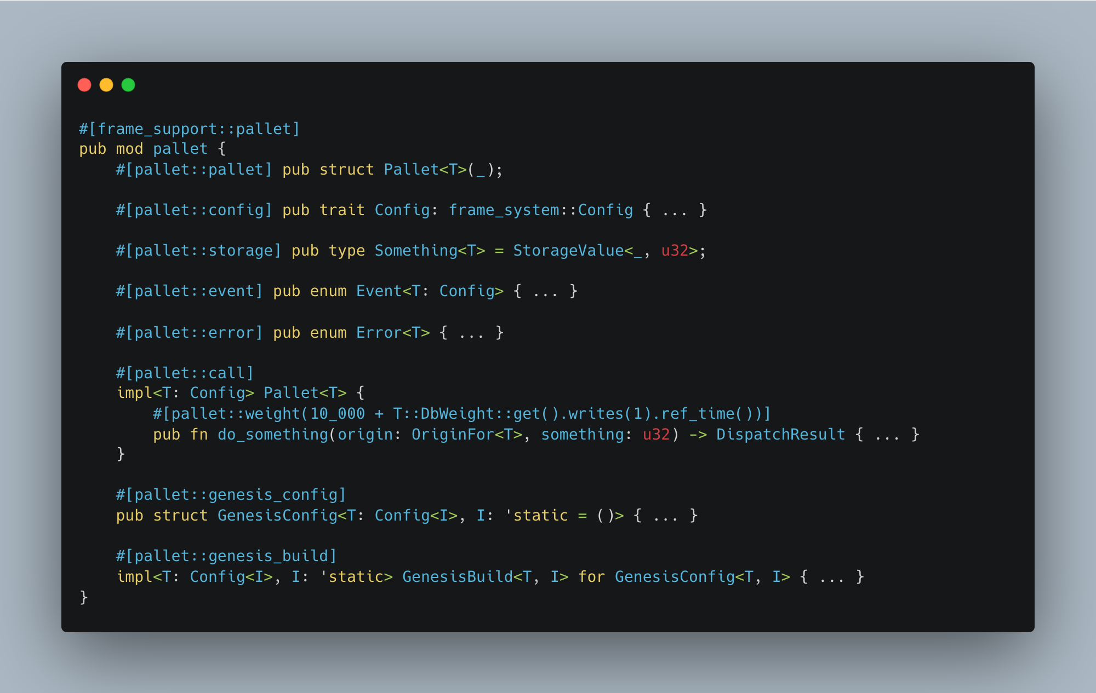
Notes:
Config: 指定依赖的参数和类型来配置 Pallet
Storage: 就是用来存储Pallet的状态信息，Substrate提供了 StorageValue, StorageMap，StorageDoubleMap, StorageVec 等
Event: 定义事件，执行交易后发出，链外系统使用
Error: 定义错误，更明确的错误提示
Call：定义业务逻辑的入口
Genesis: 创世块配置，从创世块读取配置，初始化Pallet

Slide 10
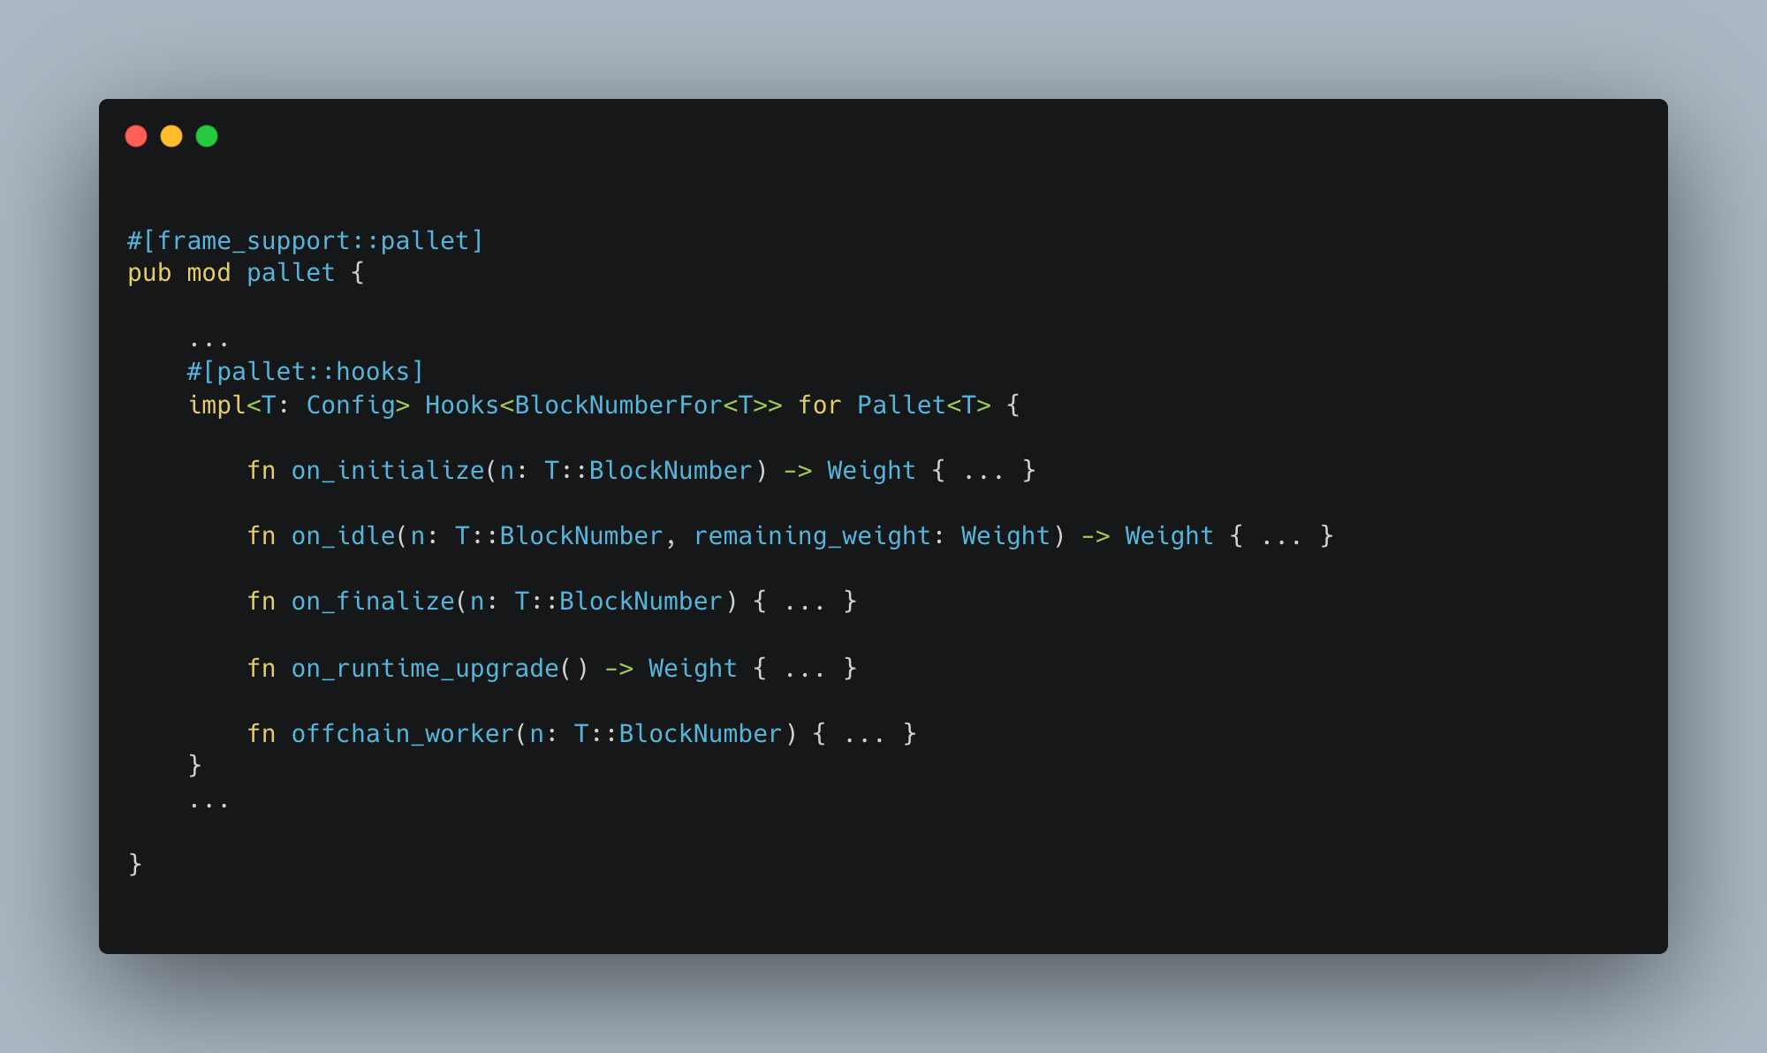
Notes:
另外就是能让Pallet功能强大的 Hooks 了， 可以在特定阶段执行一段逻辑的机会
on_finalize
区块被最终确认时
on_idle
区块被确认之前，如果Gas还有剩余则会调用
on_initialize
在初始块是提供回调
on_runtime_upgrade
在Runtime升级时调用
offchain_worker
有新块引入时被调用，可以启动一些链下任务

Slide 11
Runtime开发
03
Pallets & APIs & HostFunctions
Notes:
了解了如何定义 Pallet 之后，我们来看一下 Runtime 的开发，Substrate 提供了很多宏来简化我们的工作
* 配置各个 Pallet
* 使用 constract_runtime 宏定义Runtime
* 使用 impl_runtime_api 宏定义Runtime对外提供的接口

Slide 12
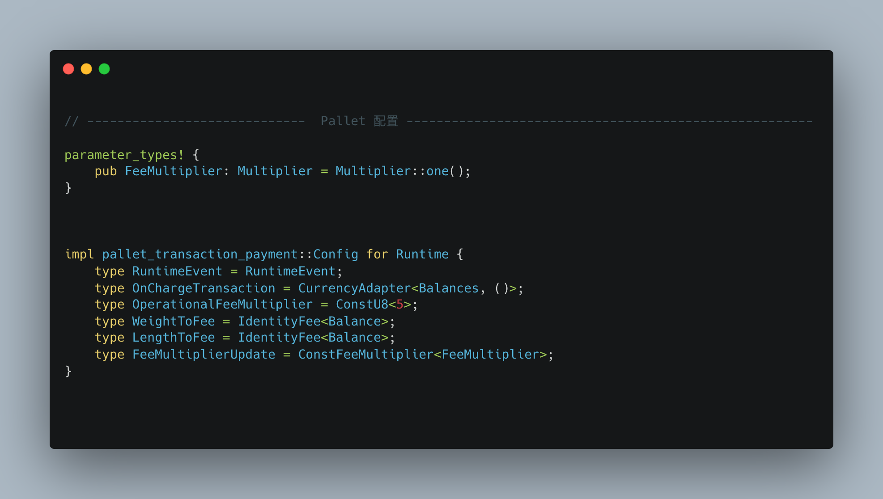
Notes:
配置 Pallet，为Runtime实现 Pallet 中定义的 Config Trait 即可，设置好关联类型，Pallet 之间互操作也是通过Config进行配置

Slide 13
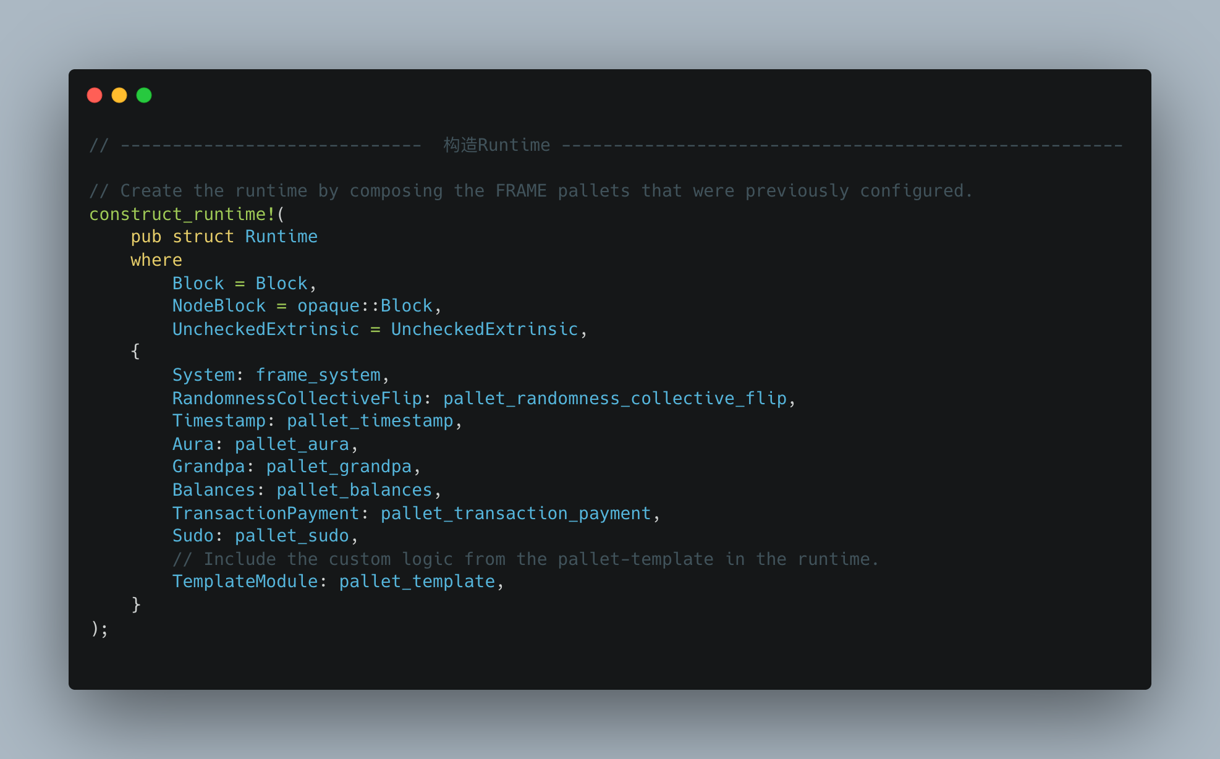
Notes:
使用 construct_runtime 宏定义 Runtime
where 部分会拆开实现不同的 Trait，并设置关联类型
在内层花括号之间罗列出要组合的模块（需要先配置好），冒号左边是模块别名，冒号右边是pallet的依赖路径

Slide 14
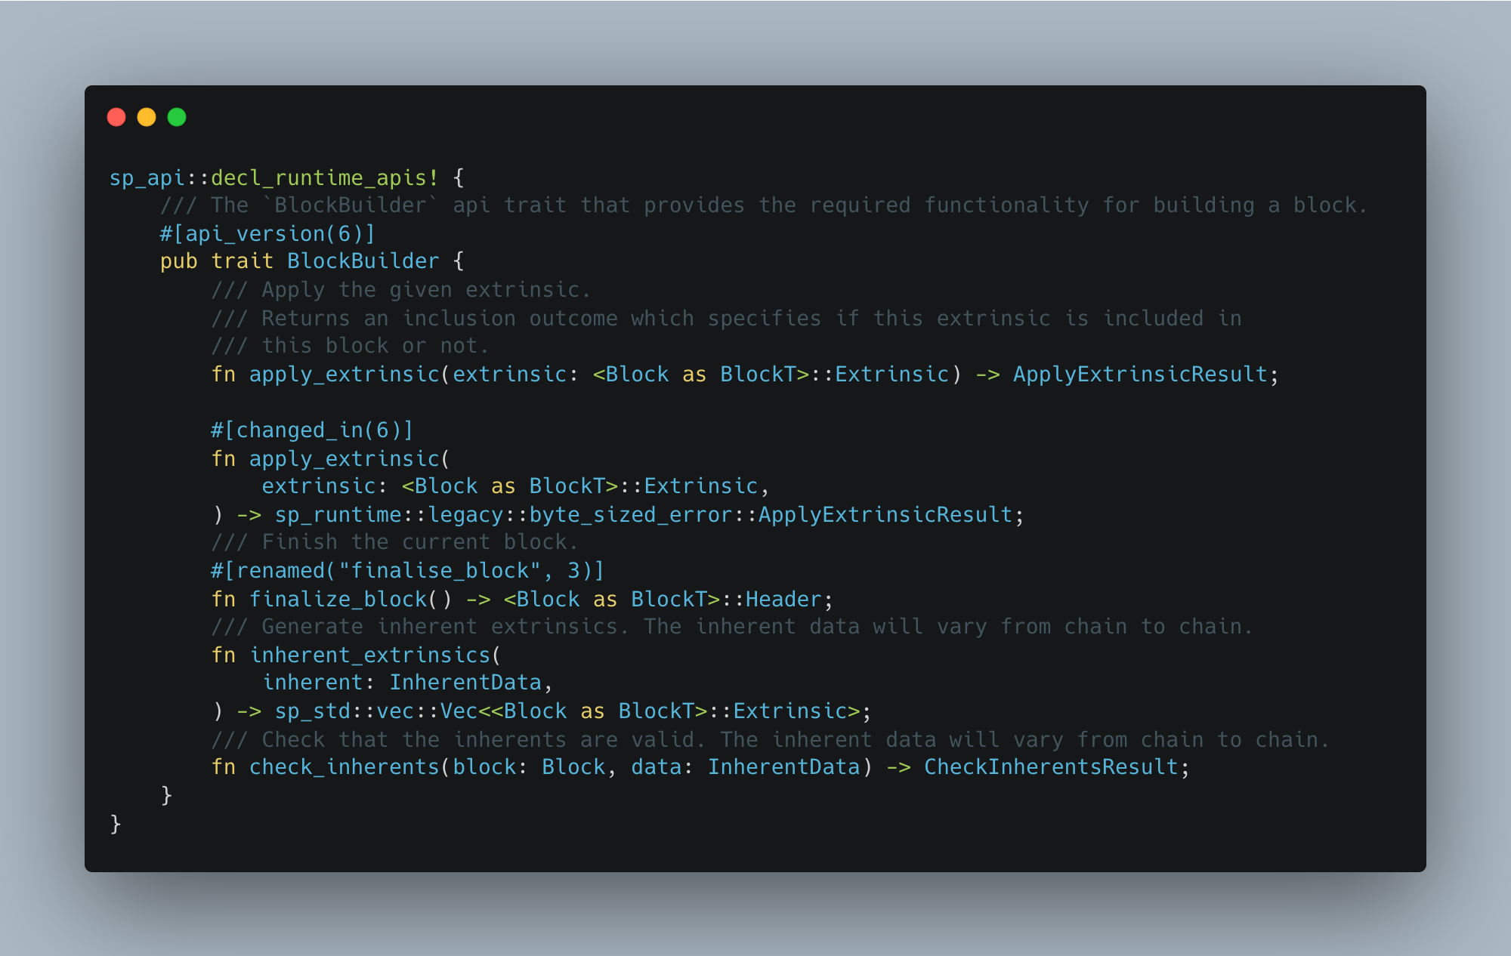
Notes:
接下来我们来看一下，Runtime 如何实现给外部调用的APIs
这里涉及到两个宏：
decl_runtime_apis 和 impl_runtime_apis
Runtime 会编译成两个版本，即Native和WASM，调用方式上有要统一，借助宏帮助我们处理了很多细节

Slide 15
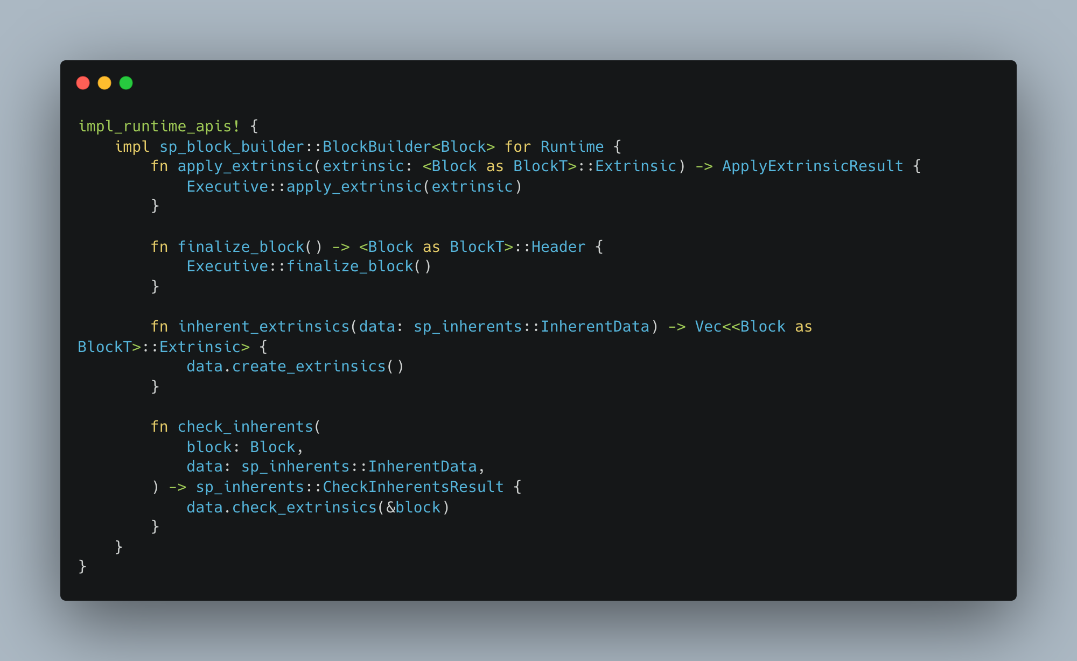
Notes:
decl_runtime_apis 宏声明了 Runtime APIs
还需要为 Runtime 实现这些API

Slide 16
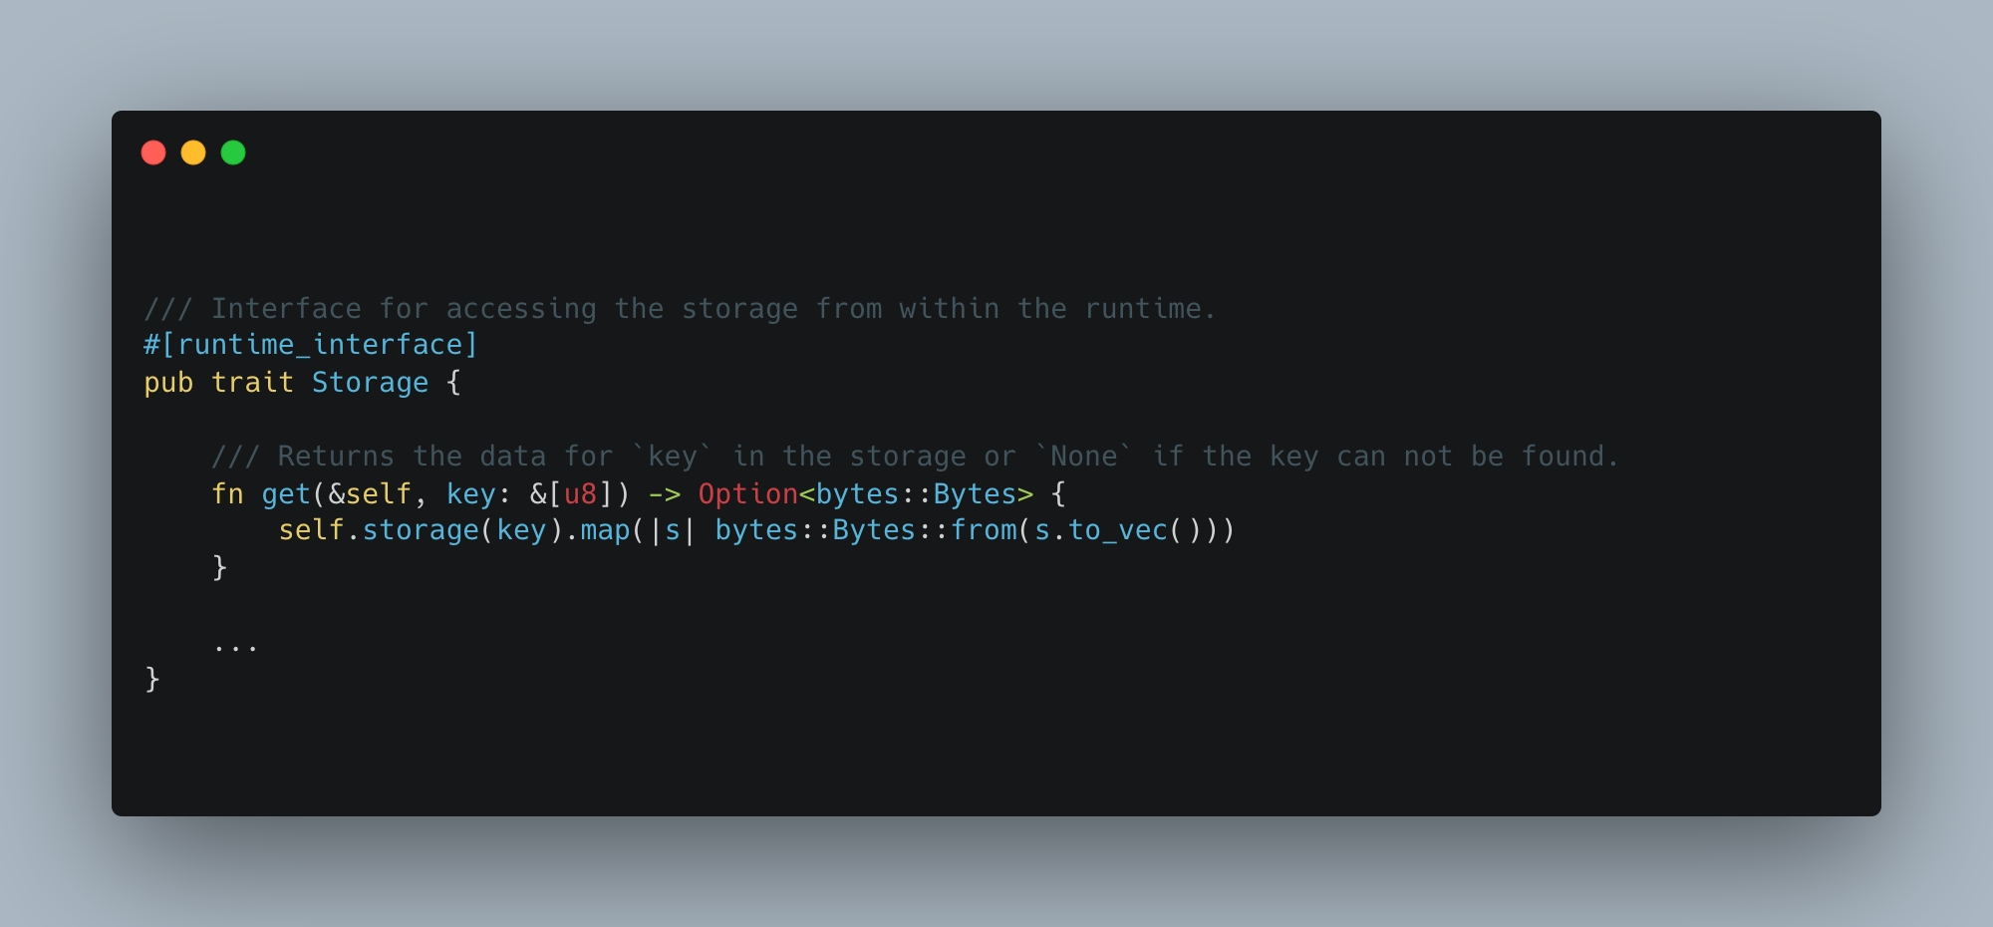
Notes:
这里在提一下 Outer node 执行环境提供的功能，也就是为 Runtime 提供的基础功能，比如 KV存储，Hash计算等等
这里一样会有Native版和WASM版的问题，runtime_interface 宏为我们简化了实现细节

Slide 17
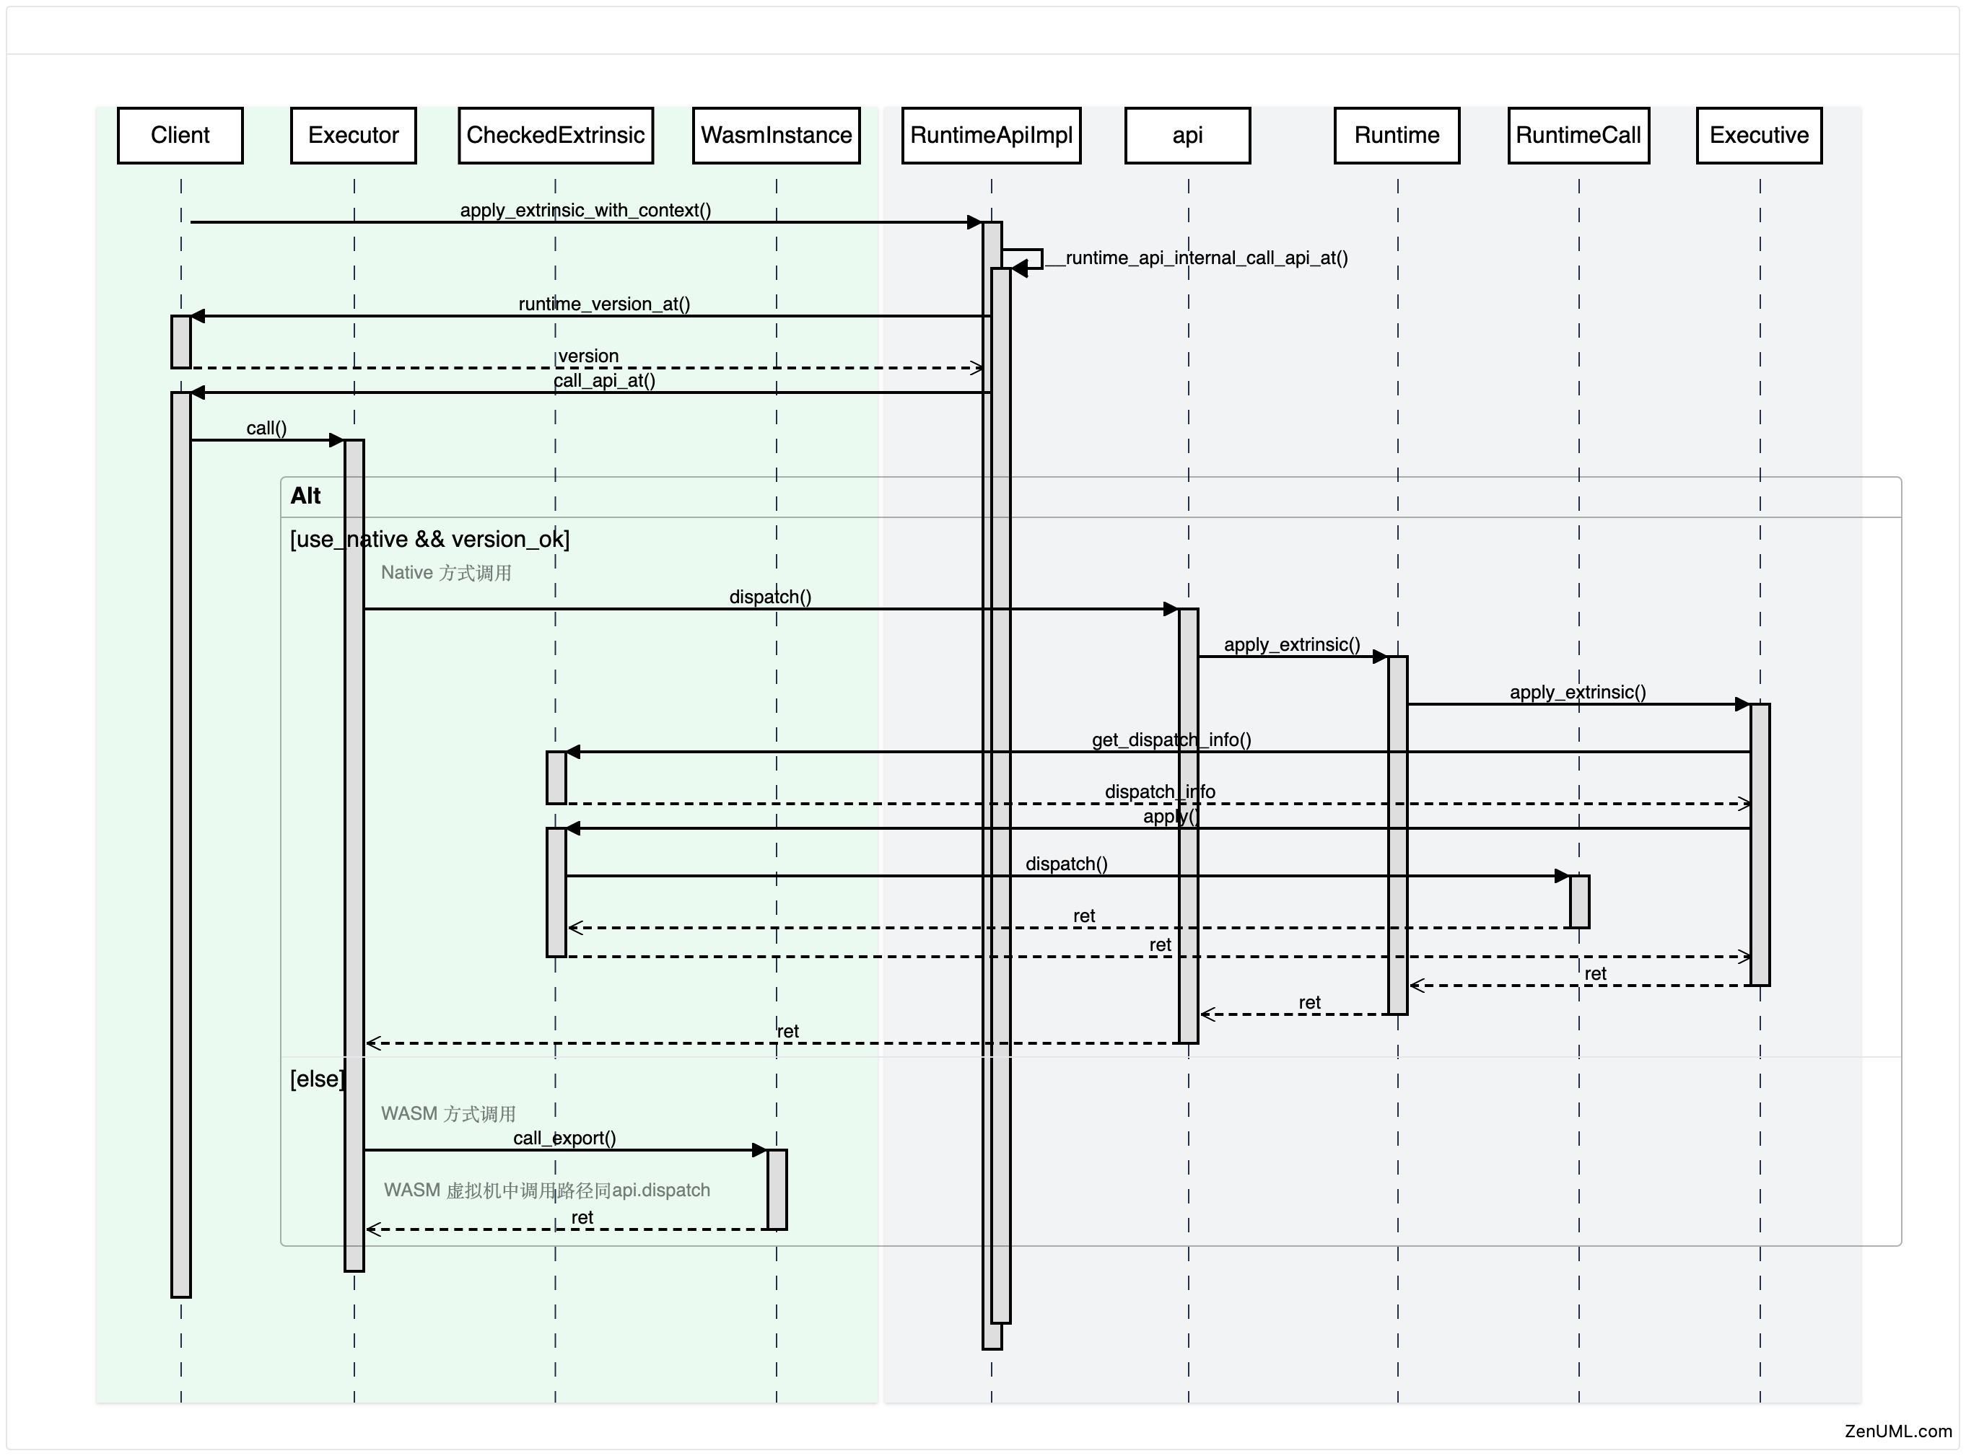
Notes:
在学习 Substrate 过程中，从 Client 端究竟是如何调用到 Runtime 里的？
这里以执行一个交易为例看一下调用的时序图
左边浅绿色背景部分为Outer node， 右边灰色背景的 Runtime 其中很多都是由宏展开生成的代码

Slide 18
不好的一面
04
人生苦短
Notes:
前面介绍的灵活性也好，无分叉升级也好等等都是Substrate好的方面，那么不好的是什么呢，于我而言 -- 搞得太复杂了。

Slide 19
？？？
1
简单快速构建区块链？
2
Native & WASM？
3
宏？
4
泛型限定？
Notes:
1. 简单快速构建区块链？
一定程度上这样说是没问题的，比如跟着官方文档走下来还是比较顺利的。但想要对Pallet进行定制化的时候，Pallet 的关联配置，复杂的版本依赖，也够喝一壶的。
还有一些具体问题，依赖的版本问题导致升级失败、BABE共识协议所有节点停了之后链变砖。
2. Native & WASM
可以说将运行时部分编译成WASM是一大创举。但是同时保留Native版本？所带来的代码复杂度的提升是否值得。
Native 执行机会是相对有限的，不是应该花更多精力优化 WASM 的执行吗？
3. 宏？
在学习 Substrate 过程中，最然我头疼的就是宏了，IDE非常不友好， 框架中大量的使用了宏。尤其是 Runtime 开发部分，完全属于一种DSL了。顺着代码逻辑看，然后就找不到代码了.
4. 泛型限定？
另一个然我头疼的就是复杂的泛型限定了，以前在学习 rust-libp2p 的时候就被恶性了一把，where 后面跟的限定条件之多，一屏都显示不下。

Slide 20
谢谢观看
2022

